Slide 1
TRAP 2: intervisie & coaching Leerlingen diep laten nadenken
Naam Klaskit trainer
Datum
Naam school / groep die de sessie volgt
Notes:
Klaarzetten:
Banken in gesprekscirkel of tafel
Materiaal:
Intervisie kaarten
Klaarzetten:
Powerpoint
Padlet? Tricider?

Slide 2
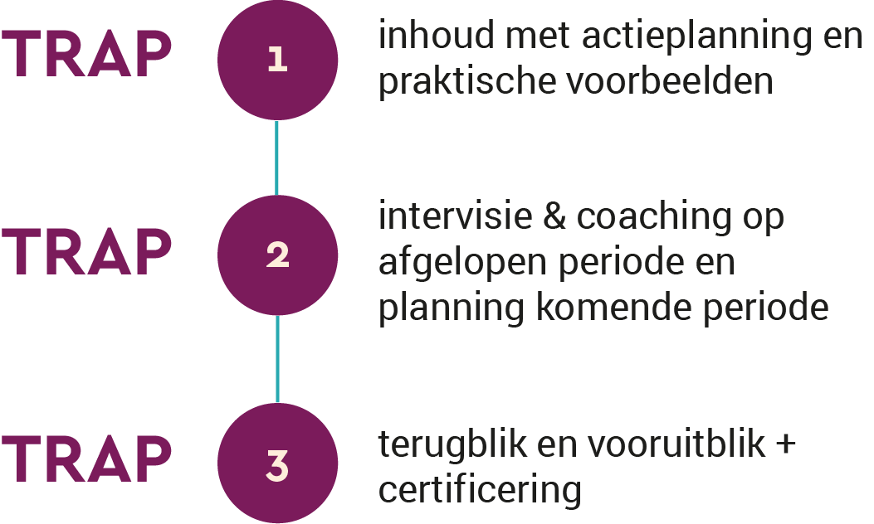
Drietrapsraket

Slide 3
Doel intervisie
▷ Leren van elkaar
▸ Expertise, ideeën en mogelijke oplossingen uitwisselen
▸ Kwaliteit van elkaars aanpak verbeteren
▷ Samen zoeken naar oplossingen voor jullie uitdagingen in de klaspraktijk

Slide 4
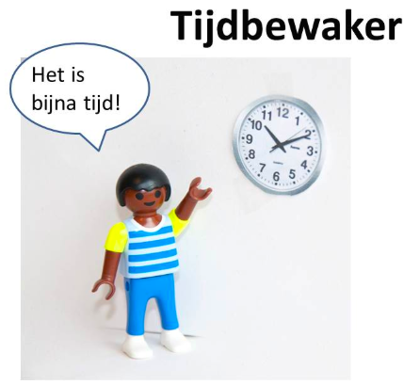
Hoe?
Ronde 1: 15u-15u20
Vragen verzamelen, selecteren & bespreken
Ronde 2: 15u20 - 16u40
Inzichten, ideeën delen via padlet
Slot: 16u40-17u
Nieuw actieplan pag.78-79
Hulp? Intervisiekaarten
Notes:
In groot te printen (b&t onderwijs) + magneten of plakband
→ Navragen of er een bord is in het klaslokaal?

Slide 5
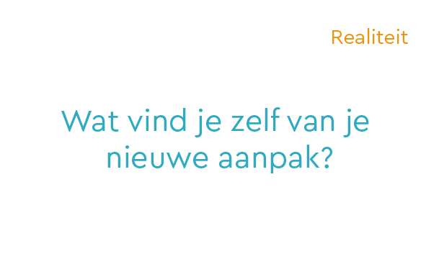

Slide 6
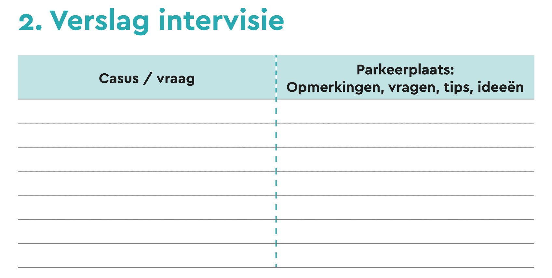
Noteer tussendoor wat je voor jezelf wil meenemen (pag.77)
Notes:
Wat was de concrete situatie?
Wat was mijn taak binnen deze situatie?
Welke concrete acties heb ik in deze situatie ondernomen?
Wat was het resultaat van deze acties?
Wat zag ik?
Wat deed ik?
Wat dacht ik?
Wat voelde ik?

Slide 7
Ronde 1: overzicht (wat-vraag)
▷ Concrete klassituatie of ervaring (beschrijvend)
pag.74-75

Slide 8
Ronde 1: overzicht (wat-vraag)
▷ Vragen verzamelen, selecteren & bespreken
Tafel 1 (zelfstandig): successen (40 min.)
Tafel 2 (begeleiding): valkuilen (40 min.)
pag.74-75

Slide 9
STAP 1: vragen verzamelen
Tafel 1: bit.ly/trap2curio_tafel1
Tafel 2: bit.ly/Trap2curio_tafel2
Inspiratie nodig? Gebruik de gesprekskaarten
STAP 2: vragen selecteren
→ Stemmen maar! → Meerdere ‘votes’ mogelijk

Slide 10
Vragen verzamelen

Slide 11
Welke tips, ideeën, praktijken leerde je van elkaar?

Slide 12
Dit zijn tips uit de inzendingen (’huiswerk’)
”Ik laat mij niet meer teveel onder druk zetten door wat er 'moet' want er hoeft niet zoveel. Ik hoef bijvoorbeeld niet een studieboek af te hebben.”
“Het werkt, en vooral ook omdat ik deze leerlingen altijd in hetzelfde lokaal heb. Ik heb het bekertje bij mijn bureau staan.”
“Ik heb mentimeter ingezet om voorkennis te activeren bij studenten over wat zij onder literatuur verstaan en welk belang zij hechten aan het verschil tussen lectuur en literatuur.”

Slide 13
Ronde 2: inzicht (waarom-vraag)
▷ Waar krijg ik energie van?
pag.76
Notes:
Wat heeft dat allemaal veroorzaakt? Waar heeft het mee te maken?
Doen waar je goed in bent, maakt misschien wel fysiek moe, maar levert wel nieuwe mentale energie op. Het laadt je batterijen op. Doen waar je niet goed in bent, kost heel veel energie en brengt in verhouding nauwelijks energie op. Doen waar je goed in bent leidt tot hogere betrokkenheid en tot betere werkresultaten en verder leidt dit tot positieve emoties en het gevoel van subjectief welbevinden of geluk.

Slide 14
Tot welke nieuwe inzichten ben je gekomen?

Slide 15
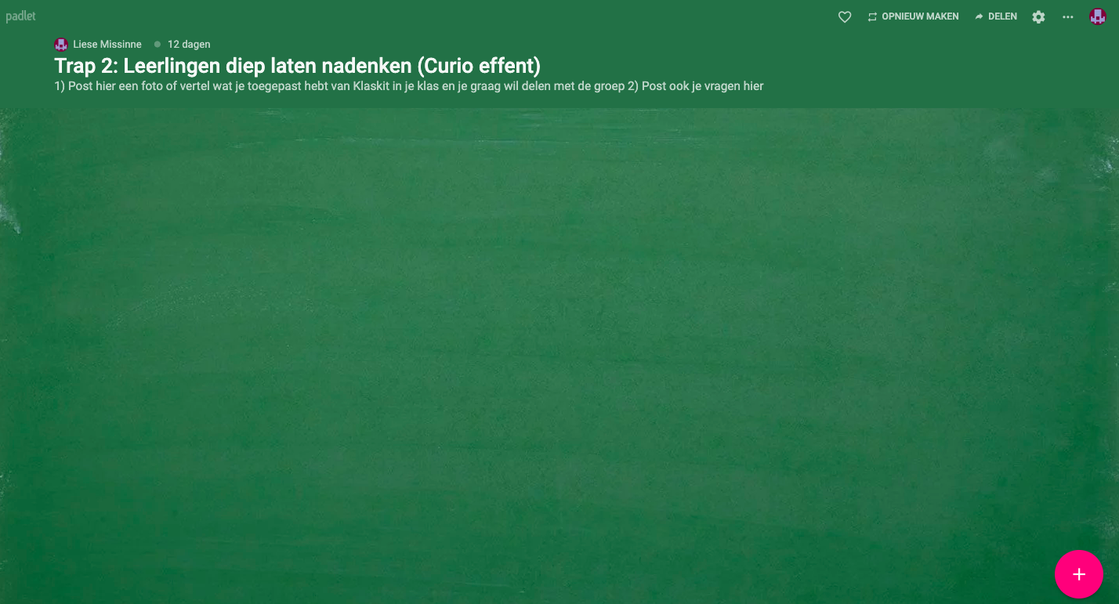
Ideeën en inzichten uit TRAP 2
Ga naar www.padlet.com/liesemissinne/Trap2curio en post een nieuw inzicht, idee, tip dat je opgedaan hebt. Kan in beeld of tekst.
Notes:
https://www.vernieuwenderwijs.nl/downloads/

Slide 16
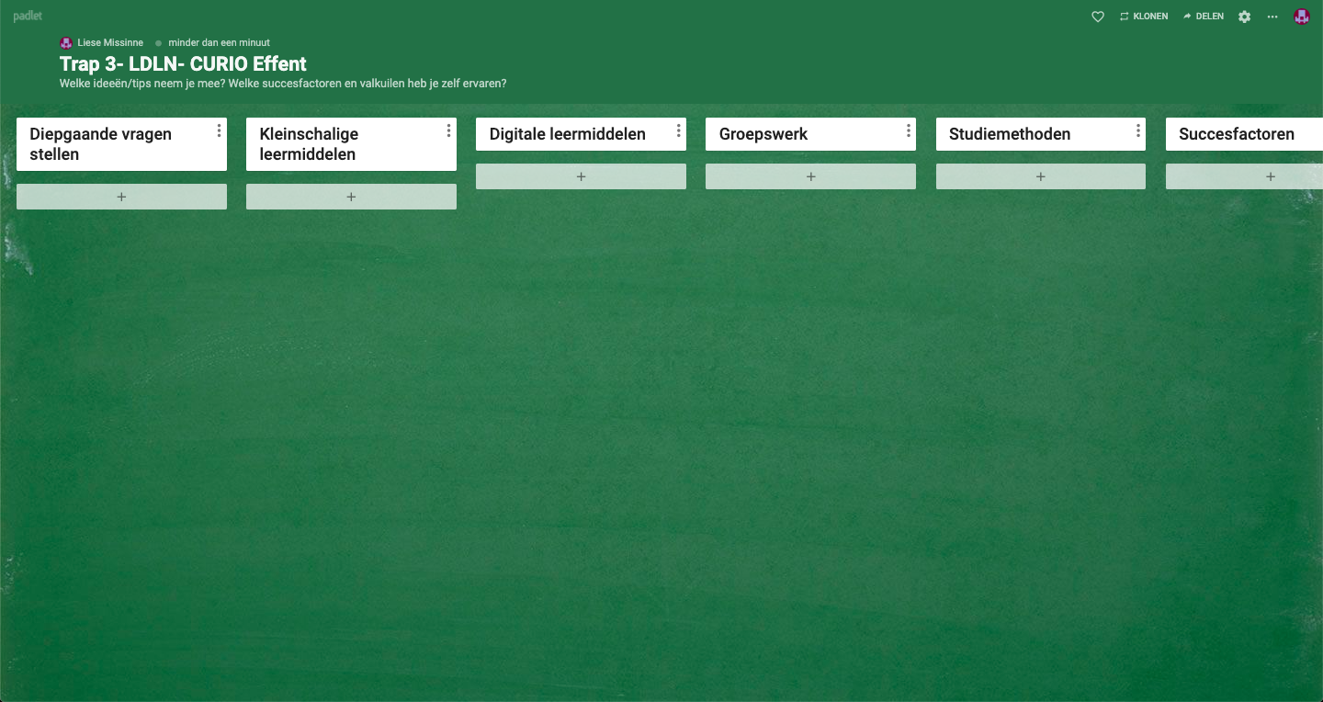
Ideeën en inzichten uit TRAP 2

Slide 17
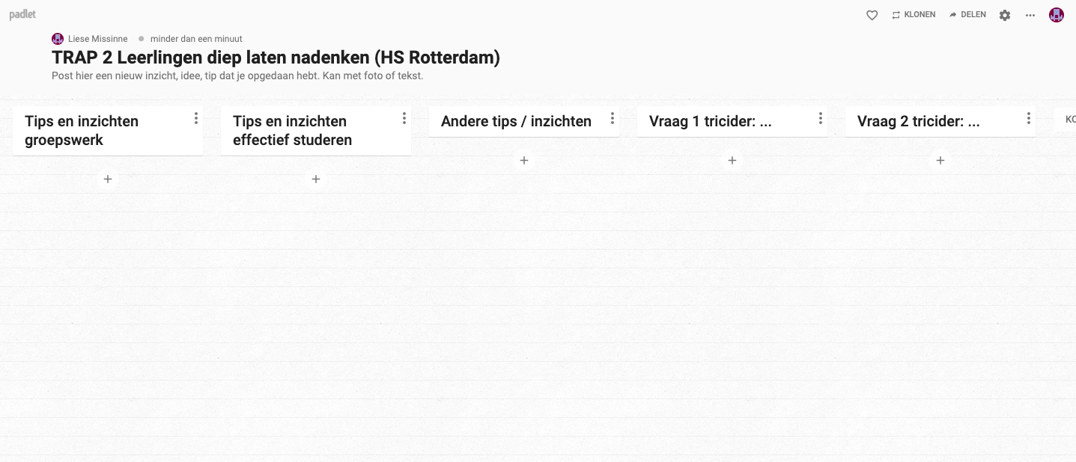
Ideeën en inzichten uit TRAP 2
Ga naar www.bit.ly/liesepadlet en post een nieuw inzicht, idee, tip dat je opgedaan hebt. Kan in beeld, foto of tekst.
Notes:
https://www.vernieuwenderwijs.nl/downloads/

Slide 18
Energiegevers
“Bij een eerste klas lukte het vrij gemakkelijk om de opdracht 'interviewer' te gebruiken. Daarna vroegen ze er zelfs om.”
“Natuurlijk werd ik ook heel blij toen de opzet van de cursus die in eerste instantie was ontworpen voor studenten op afstand vruchten afwierp in de zin van een 0,94 punt hogere score op hetzelfde tentamen in vergelijking met de reguliere groep die er alle weken zat.”
Dit zijn tips uit de inzendingen (’huiswerk’)

Slide 19
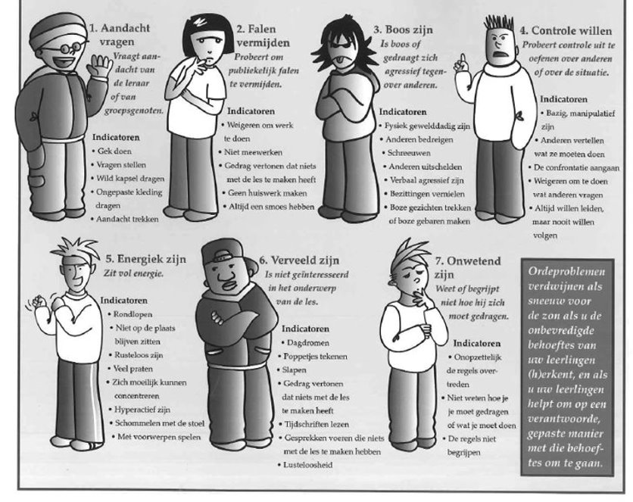
De ‘waarom’-vraag

Slide 21
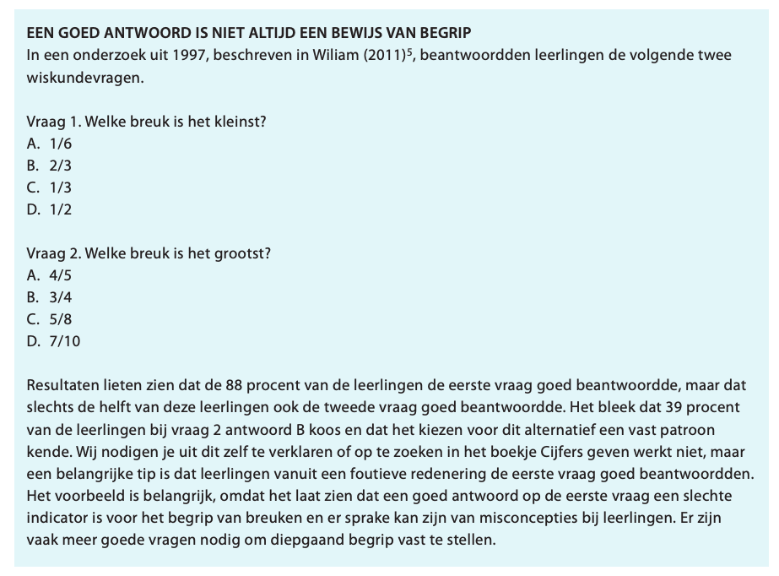
Bron: Surma, T., Vanhoyweghen, K., Sluijsmans, D., Camp, G., Muijs, D., & Kirschner, P. A. (2019). Wijze lessen: twaalf bouwstenen voor effectieve didactiek. Ten Brink Uitgevers.

Slide 22
Retrieval practice
Bron: Surma, T., Vanhoyweghen, K., Sluijsmans, D., Camp, G., Muijs, D., & Kirschner, P. A. (2019). Wijze lessen: twaalf bouwstenen voor effectieve didactiek. Ten Brink Uitgevers.

Slide 23
Ronde 3: uitzicht (perspectief)
Naar een nieuw actieplan
pag.78-79
Notes:
Fase 4: alternatieven
Welke alternatieven zie ik (oplossingen of manieren om gebruik te maken van mijn ontdekking)?
Welke voor- en nadelen hebben die?
Wat neem ik me nu voor, voor de volgende keer?
Fase 5: uitproberen
Wat wil ik bereiken?
Waar wil ik op letten?
Wat wil ik uitproberen?

Slide 24
Actieplan (pag.78-79)
“Nu kan je (her)ontwerpen en met frisse ideeën experimenteren. Brainstormen. Kleine plannetjes maken. Duizend-en-één ideeën, tips en manieren verzamelen om leerlingen nog meer en dieper te laten nadenken. Al wat je nodig hebt, is er al, zet die kleine stapjes die energie geven en verbindend werken.”

Slide 25
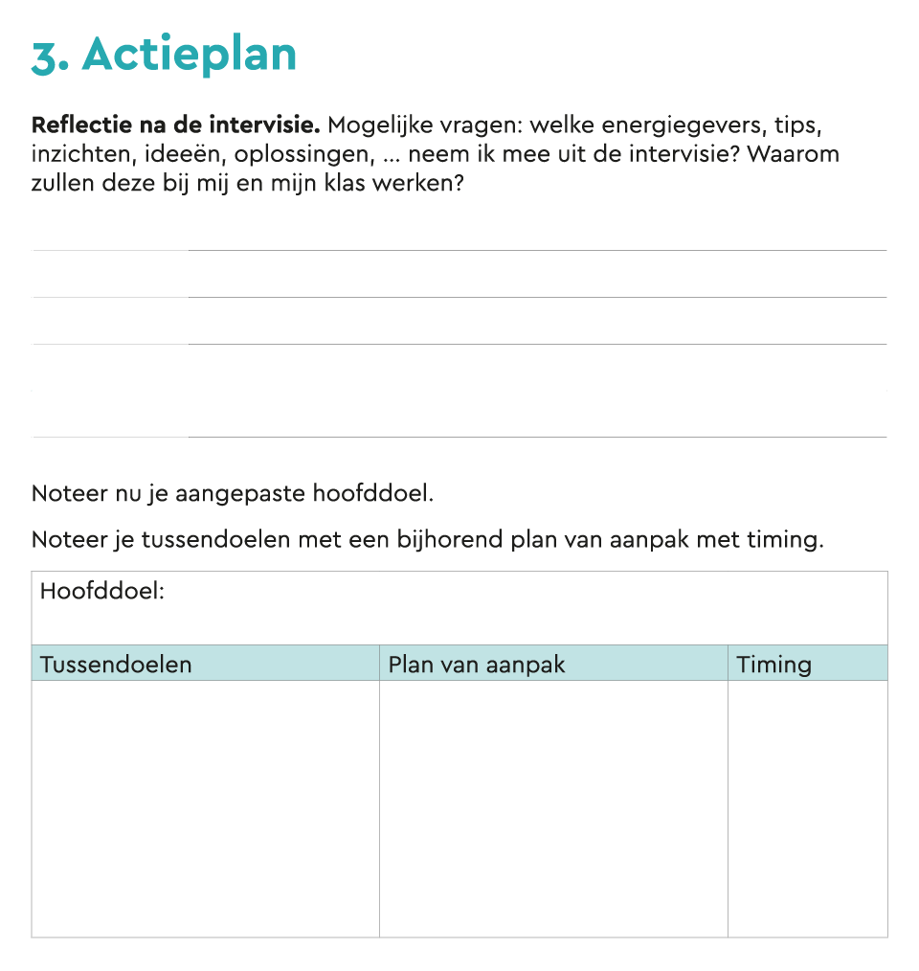

Slide 26
TRAP 3: terugblik & vooruitblik 4 februari 2023 (datum Trap 3)
Voer je (nieuw) actieplan uit & bereid je voor tegen TRAP 3 > pag. 82-83 (pag. nr. altijd controleren)

Slide 27
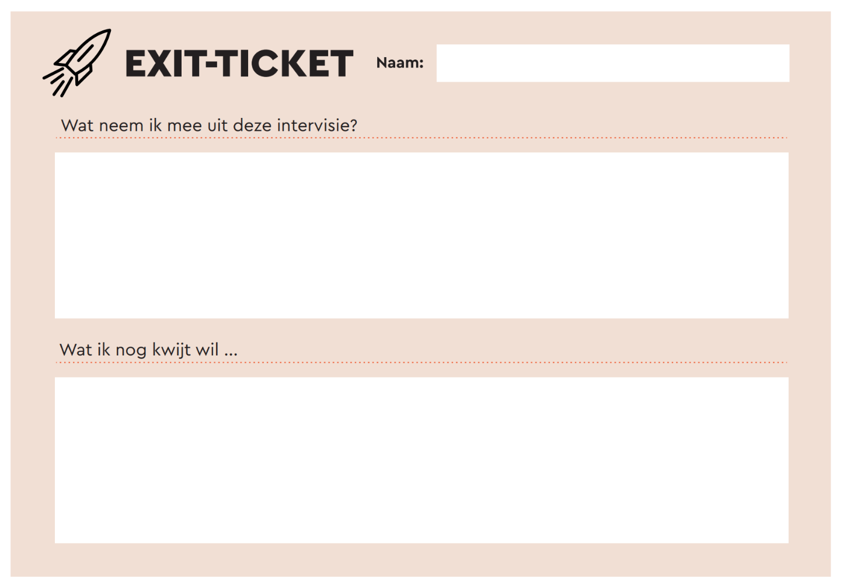
Om af te sluiten…
Graag inleveren bij vertrek

Slide 28
Bronnen
Arteveldehogeschool (z.j;) Pronet Quick scan Geraadpleegd op 28 november 2019 via https://sites.arteveldehogeschool.be/pronet/pronet-quickscan
De Bruyckere, P. (2017) Klaskit. Tools voor topleraren. Gent: LannooCampus
Spencer, K., Kyle, P., & Scott, S. (2013). WIN WIN Werken aan verantwoordelijk gedrag. Middelburg: Bazalt Educatieve Uitgaven

